Slide 1

嵌入式系统原理及应用教程
合肥工业大学计算机学院
丁贤庆
ahhfdxq@163.com

Slide 2
有8个学时的实验
请每个班的收作业的班干，尽快将10-15周共6周的课表填入Excel表格中发到我的邮箱， ahhfdxq@163.com。如果晚上有考试或者有实验等安排的，请标明，根据你们的空闲时间，我来安排实验。Excel空表格从下面的公共邮箱下载。
本课程的所有课件和实验资料都可以通过公共邮箱自行下载。登录163邮箱： reg.163.com
用户名：embedded6789@163.com
密码：embedded

Slide 3

课程的主教材
主教材：《嵌入式系统原理及应用教程》
孟祥莲主编/孙平等副主编
出版社：清华大学出版社
21世纪高等学校嵌入式系统专业规划教材

Slide 4
课程的目录和学时分配
1学时
第1章 嵌入式系统概述
第2章 ARM微处理器概述与编程模型
第3章 ARM9指令系统
第4章 嵌入式程序设计基础
第5章 嵌入式内部可编程模块
第6章 嵌入式接口技术应用
第7章 软件开发环境
第8章 嵌入式系统Boot Loader技术
第9章 嵌入式Linux操作系统移植
第10章 嵌入式Linux设备驱动程序开发
第11章 嵌入式Linux应用程序设计
第12章嵌入式CDIO实训项目
2学时
2学时
2.5周
2学时
3学时
3学时
1学时
2学时
2.5周
2学时
2学时
2学时
1周
2学时
特别说明：有12章共6周上完，每周上2章内容，上课进度快，希望大家不要缺课，否则后果自负！

Slide 5
第10章 嵌入式Linux设备驱动程序开发
第10章作业： P337 10.1, 10.2, 10.3, 10.5

Slide 6
10.1 嵌入式Linux驱动程序开发基础
10.1.1 嵌入式Linux设备驱动程序分类
静态加载的驱动程序
动态加载的驱动程序
Linux将设备按照功能特性划分为三种类型：字符设备，块设备和网络设备。
10.1.2 最简单的内核模块
1．helloworld模块源代码
2．模块的编译
3．模块的加载和卸载

Slide 7

ARM-Linux的模块机制
Linux 模块概述
  Linux中的可加载模块(Module)是 Linux内核支持的动态可加载模块(loadable module)，它们是内核的一部分（通常是设备驱动程序），但是并没有编译到内核里面去
  在2.6内核中，模块的编译需要配置过的内核源码，编译、连接后生成的内核模块后缀为.ko
  许多常用的设备驱动程序就是作成Module的

Slide 8
Linux内核采用了模块机制;
模块可以动态的载入内核或从内核移出，不需要对内核进行重新编译;
Linux的内核可以做的很小，可以在内核中做一些与模块的接口，内核管理所有模块的运行，而系统功能的可扩展性留给模块去完成;

Slide 9

模块（module）是在内核空间运行的程序，实际是一种目标对象文件，没有链接，不能独立运行，但是其代码可以在运行时链接到系统中作为内核的一部分运行或从内核中取值，从而可以动态扩充内核的功能;
模块一般由一组函数或数据结构组成;

Slide 10
模块运行于内核空间，模块编程即为内核编程。
Linux内核中最重要的地方不能使用模块，例如进程调度、内存管理等。
常用模块机制来实现文件系统管理、编写驱动程序等。

Slide 11
使用模块机制的优点
使得内核结构更加紧凑和灵活。
修改内核时不用重新编译整个内核，可以节省时间。系统如果需要新模块，只要编译相应的模块然后插入即可。
模块可以不依赖于某个固定的硬件平台。
模块一旦链接到内核，就与内核中原有的代码完全等价。

Slide 12

使用模块机制的问题
内核占用的内存不会被换出，所以模块的链入会给整个系统带来性能和内存利用方面的损失。
装入内核的模块成为了内核的一部分，可以访问内核的其他部分，所以如果使用不当会导致系统崩溃。
为了让内核模块能访问所有内核资源，内核要维护符号表，并在装入和卸载模块时修改符号表。
模块会要求利用其他模块的功能，所以要维护模块之间的依赖性。

Slide 13
模块实用程序modutils介绍
depmod：处理可加载内核模块的依赖关系。
insmod：向正在运行的内核加载模块。
lsmod：显示当前加载的内核模块信息。
modprobe： 利用depmod创建的依赖文件来自动加载相关的模块。
rmmod： 从当前运行的内核中卸载内核模块

Slide 14
ARM-Linux的模块机制
模块的加载
  加载module有两种方法
    第一种是通过insmod命令手工将module载入内核
    第二种是根据需要载入module(demand loaded module)： modprobe

Slide 15
ARM-Linux的模块机制
模块的卸载
  当内核的某一部分在使用某个module时，该module是不能被卸载的。例如，如果系统mount了VFAT文件系统，不能卸载VFAT module。
  每一个module有一个计数器（module count）。可以利用lsmod命令来得到它的值

Slide 16
6.4 ARM-Linux的模块机制
模块的版本依赖
  模块代码一定要在连接不同内核版本之前重新编译，因为模块是结合到某个特殊内核版本的数据结构和数据原型上，不同的内核版本的接口可能差别很大。
  模块一般是以设备驱动被加载，设备驱动需要支持不同版本的内核，在编译阶段，内核模块就要知道当前使用的内核源码的版本，进而使用对应的内核API

Slide 17
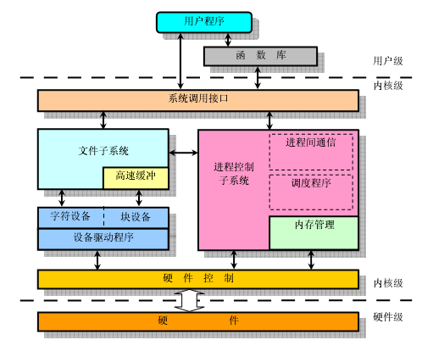
内核模块
Linux内核是整体式结构，各个子系统联系紧密，作为一个大程序在内核空间运行。

Slide 18
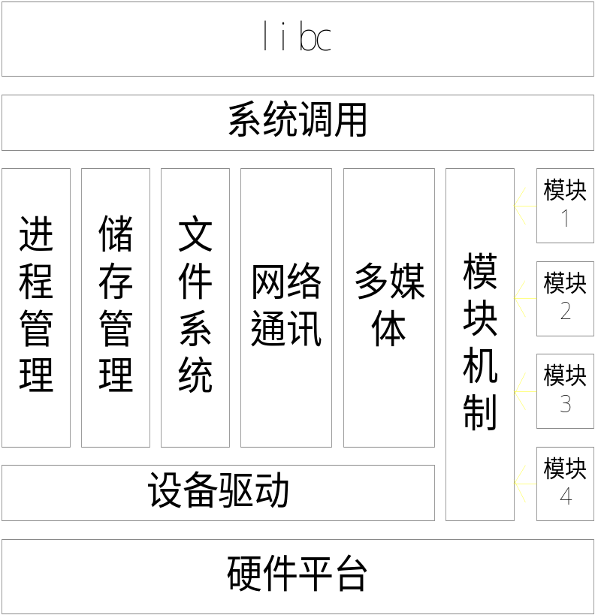
内核模块
太多的设备驱动和内核功能集成在内核中，内核过于庞大。如何解决？
  Linux内核引入内核模块机制。通过动态加载内核模块，使得在运行过程中扩展内核的功能。不需要的时候，卸载该内核模块。

Slide 19
内核模块
内核模块是如何被调入内核工作的?
  当操作系统内核需要的扩展功能不存在时，内核模块管理守护进程kmod执行modprobe去加载内核模块。
  modprobe遍历文件/lib/modules/$(version)/modules.dep 来判断是否有其它内核模块需要在该模块加载前被加载。
  最后modprobe调用insmod先加载被依赖的模块，然后加载该被内核要求的模块。

Slide 20
内核模块的卸载
当我们不需要内核模块了,为了减少系统资源的开销,需要卸载时使用命令
#rmmod module_name
或者
#modprobe –r module_name
查看系统已经加载的模块,使用命令
#lsmod

Slide 21
Hello World模块的编程实现
步骤:
（1）新建模块目录
（2） 用编辑器(vi)编辑源文件
（3）用编辑器编辑Makefile
（4）在内核源码树外编译
（5）把模块加到内核源码树并把配置信息同时加入

Slide 22
Hello World模块
#include <linux/init.h> // for module_init()
#include <linux/module.h> // must be include
#include <linux/kernel.h> // for printk()
static int __init hello_init(void)
{ printk(“Hello world\n”);
return 0;
}
static void __exit hello_exit(void)
{ printk(“Hello module exit\n”);
}
module_init(hello_init);
module_exit(hello_exit);
MODULE_LICENSE(“GPL”);
MODULE_AUTHOR(“hsq”);
/*向系统注册, 主要来完成模块的初始化工作*/
/*在模块被卸载时，被调用向系统注销,主要来完成资源的清理工作,它被调用完毕后,就模块就被内核清除了。*/
//设置模块遵守GPL证书，取消警告信息
//声明模块的作者

Slide 23
Hello World模块
说明:
1) 模块入口函数为hello_init(), 由module_init()
宏指定,在模块被加载的时候被调用向系统
注册, 就象应用程序的main()一样,主要来
完成模块的初始化工作
2) 入口函数的返回值为0表示成功, 非0表示失败
3) 模块的退出函数为hello_exit(),由module_exit()宏
指定,在模块被卸载事，被调用向系统注销,主要来完成
资源的清理工作,它被调用完毕后,就模块就被内核清除了
4) 一个模块最少需要有入口和退出函数

Slide 24
Hello World模块
说明:
关于__init和__exit宏
  如果该模块被编译进内核，而不是动态加载，则宏 __init的使用会在初始化完成后丢弃该函数并收回所占内存。
  如果该模块被编译进内核，宏__exit将忽略“清理收尾”的函数。
  这些宏在头文件linux/init.h定义，用来释放内核占用的内存。例如启动时看到的信息“Freeing unused kernel memory: 236k freed”，正是内核释放这些函数所占用空间时的打印信息。

Slide 25
Hello World模块
printk( )函数
  printk 函数在 Linux 内核中定义并且对模块可用，为内核提供日志功能， 记录内核信息或用来给出警告。与标准 C 库函数 printf 的行为相似。
  每个printk() 声明都会带一个优先级。内核总共定义了八个优先级的宏， 在linux/kernel.h中定义。若你不指明优先级，DEFAULT_MESSAGE_LOGLEVEL这个默认优先级将被采用。
  信息添加到文件 /var/log/messages，可直接查看，或者用命令dmesg查看。在X－windows下的终端insmod一个模块，日志信息只会记录在日志文件中，而不在终端打印。

Slide 26

Hello World模块
内核模块的Makefile:
CONFIG_HELLO_WORLD ?= m
ifneq ($(KERNELRELEASE),)
hello_world-objs := hello.o
obj-m+= hello_world.o
else
KERNELDIR = /root/gec2410-linux-2.6.8.1/
PWD := $(shell pwd)
modules:
$(MAKE) -C $(KERNELDIR) M=$(PWD) modules
endif
clean:
rm –rf *.o *~ core .depend . *.cmd *.ko *.mod.c .tmp_versions
//把模块加到Kernel的代码树

Slide 27
Hello World模块
Makefile说明:
为2.6版本内核构造模块
  首先需要有配置并构建好的2.6内核源代码树。而且最好运行和模块对应的内核。 2.6 内核的模块要和内核源代码树中的目标文件连接。
  2.6 内核的构建系统Kbuild，使得内核源码外的内核模块编译跟内核编译统一起来，无须手动给定这些参数。
  改变目录到用 -C 选项提供的内核源码目录，在那里找到内核的顶层makefile。M= 选项使 makefile 在试图建立模块目标前, 回到模块源码目录。

Slide 28
Hello World模块
编译加载/卸载:
在hello world模块目录上
#make
得到hello_world.ko就是产生的内核模块,在
评估板上使用
#insmod hello_world.ko
和
#rmmod hello_world
观察控制台输出的结果

Slide 29
Hello World模块
内核模块证书和内核模块文档说明
  2.4内核后，引入识别代码是否在GPL许可下发布的机制 。在使用非公开的源代码产品时会得到警告。通过宏MODULE_LICENSE(“GPL”)，设置模块遵守GPL证书，取消警告信息。
  宏MODULE_DESCRIPTION()用来描述模块的用途。
  宏MODULE_AUTHOR()用来声明模块的作者。
  宏MODULE_SUPPORTED_DEVICE() 声明模块支持的设备。
  这些宏都在头文件linux/module.h定义。使用这些宏只是用来提供识别信息。

Slide 30
Hello World模块
把模块加到Kernel的代码树:
选择一个需要把你的模块加入进去的Kernel子目录,如/$(KERNEL_DIR)/drivers/char, 在此子目录的Makefile中的
适当的位置加入
obj-$(CONFIG_HELLO_WORLD) += $(your_module_dir_name)/
这一句让Kernel被Kbuild系统编译的时候进入到您的模块的
Makefile去执行

Slide 31
Hello World模块
把模块加到Kernel的代码树:
在模块的目录中新建一个Kconfig文件,内容为
config HELLO_WORLD
tristate “A helloworld sample”
default m
help
this is a test module sample for
study, it just print hello world on
console
在/$(KERNEL_DIR)/drivers/char/Kconfig中的适当位置加入
source “drivers/char/$(your_module_dir_name)/Kconfig”

Slide 32
Hello World模块
修改模块的Makefile:
hello_world-objs := hello.o
obj-$(CONFIG_HELLO_WORLD) := hello_world.o
注意Kconfig里面HELLO_WORLD前面没有CONFIG
的,是Kbuild系统在编译时加上的
重新配置和编译内核,看hello world是否
在系统启动时有出现

Slide 33
Hello World模块
Kconfig的知识:
tristate – 表示三态的,对应的选项有y,m,n
bool – 是布尔型的,对应的选项有y,n
depend on OTHER_CONFIG --可以通过这种方式来表示
这个模块是依赖于其他模块选项的, 也可以通过如
bool “a sample” if OTHER_CONFIG的方法来做
感兴趣的话可以通过 $(KERNEL_DIR)/Documents/kbuild/
kconfig_language.txt来了解更详细的信息

Slide 34
7、ARM-Linux系统的启动和初始化
(1)使用bootloader将内核映像载入
(2)内核数据结构初始化—内核引导第一部分
(3)外设初始化—内核引导第二部分
(4)init进程和inittab脚本
(5)rc启动脚本
(6)Shell的启动

Slide 35
10.1 嵌入式Linux驱动程序开发基础
10.2 嵌入式Linux设备驱动重要技术
10.2.1 内存与I/O端口
（1）内核空间和用户空间
（2）内核中内存分配
内核中获取内存的几种方式如下。
①通过伙伴算法分配大片物理内存(__get_free_pages())
②通过slab缓冲区分配小片物理内存(kmalloc())
③非连续内存区分配(vmalloc())
④高端内存映射(vmalloc/kmap/kmap_atomic)
⑤固定线性地址映射(set_fixmap)

Slide 36
10.1 嵌入式Linux驱动程序开发基础
（3）I/O端口
根据CPU体系结构的不同，CPU对IO端口的编址方式有两种：I/O映射方式（I/O-mapped）和内存映射方式（Memory-mapped）。
下面主要讨论一下内存映射方式访问I/O端口的方法，我们称之为I/O内存操作。
  I/O 内存区必须在使用前分配
  I/O内存映射
  访问I/O内存
  映射到用户空间

Slide 37
10.2.2 同步机制
Linux内核中包含的同步机制包括：原子操作、信号量（semaphore）、读写信号量（rw_semaphore）、自旋锁（spinlock）、大内核锁(Big Kernel Lock，BKL)、读写锁（rwlock）、读拷贝更新（Read-Copy Update，RCU）和seqlock（顺序锁）等。

Slide 38
1.原子操作
原子操作主要用于实现资源计数，很多引用计数(refcnt)就是通过原子操作实现的。
原子类型定义如下：
typedef struct { volatile int counter; } atomic_t;
原子操作通常用于实现资源的引用计数
2.信号量
信号量在创建时需要设置一个初始值.
3.读写信号量
读写信号量有两种实现:
  一种是通用的，不依赖于硬件架构
  一种是架构相关的

Slide 39
读写信号量的相关API有：
DECLARE_RWSEM(name)
该宏声明一个读写信号量name并对其进行初始化。
void init_rwsem(struct rw_semaphore *sem);
该函数对读写信号量sem进行初始化。
void down_read(struct rw_semaphore *sem);
在Linux中，每一个进程都用一个类型为task_t或struct task_struct的结构来描述

Slide 40
4.自旋锁
一个执行单元要想访问被自旋锁保护的共享资源，必须先得到锁，在访问完共享资源后，必须释放锁。
自旋锁的API有：
spin_lock_init(x);

Slide 41
10.2.3 阻塞与非阻塞
1.阻塞操作
2.非阻塞操作
10.2.4 时间问题
1.延时操作： （1）长延时。 （2）短延时
2.内核定时器
内核提供给驱动许多函数来声明、注册、以及去除内核定时器。
3.工作队列
采用缺省工作者线程来实现工作队列 的API：
①INIT_WORK(_work, _func, _data)

Slide 42
② int schedule_work(struct work_struct *work)
③int schedule_delayed_work(struct work_struct *work, unsigned long delay)
④void flush_scheduled_work(void)
⑤int cancel_delayed_work(struct work_struct *work)
创建自己的工作者线程和工作队列，API：
①struct workqueue_struct *create_workqueue(const char *name)
② int queue_work(struct workqueue_struct *wq, struct work_struct *work)
③int queue_delayed_work(struct workqueue_struct *wq, struct work_struct *work, unsigned long delay)
④void flush_workqueue(struct workqueue_struct *wq)
⑤void destroy_workqueue(struct workqueue_struct *wq)

Slide 43
10.2.5 中断处理
在Linux系统里，对中断的处理是属于系统核心部分，因而如果设别与系统之间以中断方式进行数据交换，就必须把该设备的驱动程序作为系统核心的一部分。设备驱动程序通过调用request_irq函数来申请中断，通过free_irq来释放中断。它们被定义为：
#include <linux/sched.h>
int request_irq(unsigned int irq, void (*handler)(int irq, void dev_id, struct pt_regs *regs),unsigned long flags,const char *device,void *dev_id);
void free_irq(unsigned int irq, void *dev_id);

Slide 44
函数的参数如下。
unsigned int irq：请求的中断号。
irqreturn_t (*handler) ：安装的中断处理函数指针。
unsigned long flags：中断处理的属性。
const char *dev_name：这个传递给request_irq的字串用 在/proc/interrupts来显示中断的拥有者。
void *dev_id：用作共享中断的指针。

Slide 45
概述
设备驱动程序是操作系统内核和机器硬件之间的接口
设备驱动程序为应用程序屏蔽了硬件的细节，在应用程序看来，硬件设备只是一个设备文件, 应用程序可以像操作普通文件一样对硬件设备进行操作

Slide 46
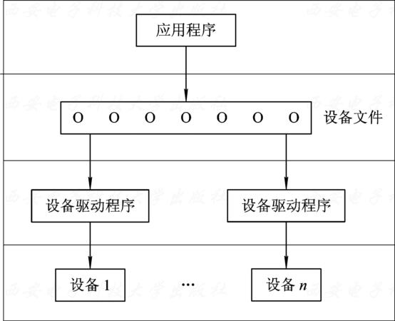
设备驱动程序在系统中的位置
各种设备驱动程序构成了它们所控制的硬件和操作系统内核之间的一个过渡层次。这个层次扎根于硬件，服务于内核。
图1 设备驱动程序在系统中的位置

Slide 47
设备驱动功能
设备驱动程序是内核的一部分,主要任务
  (1)对设备的初始化和释放
  (2)把数据从内核传到硬件/从硬件读数据到内核
  (3)读取应用程序传送给设备文件的数据和回送应用程序请求的数据。这需要在用户空间，内核空间，总线以及外设之间传输数据
  (4)检测和处理设备出现的错误

Slide 48
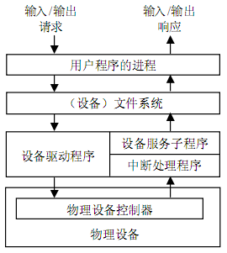
Linux 设备驱动程序包含中断处理程序和设备服务子程序两部分：
设备服务子程序包含了所有与设备操作相关的处理代码。它从面向用户进程的设备文件系统中接受用户命令，并对设备控制器执行操作。这样，设备驱动程序屏蔽了设备的特殊性，使用户可以像对待文件一样操作设备。
设备控制器需要获得系统服务时有两种方式：查询和中断。因为 Linux 下的设备驱动程序是内核的一部分，在设备查询期间系统不能运行其他代码,查询方式的工作效率比较低，所以只有少数设备如软盘驱动程序采取这种方式，大多设备以中断方式向设备驱动程序发出输入/输出请求。
Linux的输入/输出系统的各层次结构和功能，如图 ：
驱动层次结构
Linux输入/输出系统层次结构和功能

Slide 49
驱动程序根据应用程序对硬件进行操作，并向应用程序传送所需数据，正因为驱动程序处于系统(内核)态，而应用程序是处于用户态，所以它们之间有较大的区别。
(1) 应用程序：一般有一个main函数，从头到尾执行一个任务。
驱动程序：它没有main函数，通过使用module_init(初始化函数名)，将初始化函数加入内核全局初始化函数列表中，在内核初始化时执行驱动的初始化函数，从而完成驱动的初始化和注册，之后驱动程序便停止运行，等待被应用软件调用。驱动程序中有一个宏moudule_exit(退出处理函数名)注册退出处理函数。它在驱动退出时被调用。
驱动程序与普通应用程序的区别

Slide 50
(2) 应用程序：可以和GLIBC 库连接，因此可以包含标准的头文件，比如<stdio.h> <stdlib.h>等。
驱动程序：是不能使用标准C库的，因此不能调用所有的C库函数，比如输出打印函数只能使用内核的printk函数，包含的头文件只能是内核的头文件，比如<linux/module.h>。

Slide 51
设备分类
系统中的设备都用一个设备特殊文件代表，叫做设备文件。
设备文件又分为：
字符(Character)型设备文件、块(Block)型设备文件和网络(Socket)型设备文件。

Slide 52
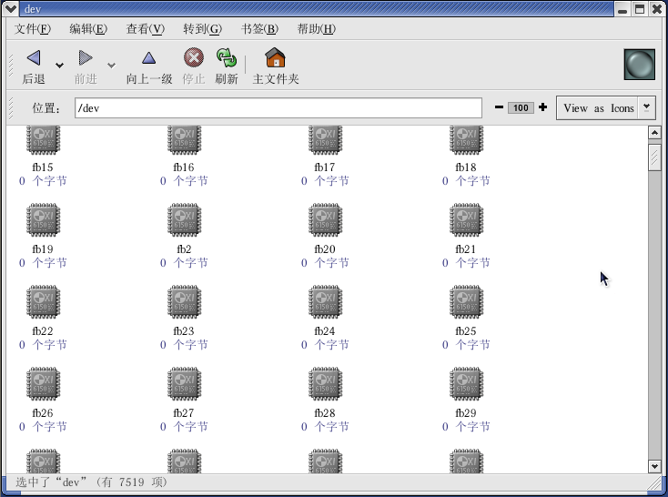
设备文件列表

Slide 53
Linux驱动程序简介
3类设备的特点
  字符设备
    无需缓冲直接读写的设备，如系统的串口设备/dev/cua0和/dev/cua1
  块设备
    以块为单位进行读写，典型的块大小为512或1024字节；块设备的存取是通过buffer、cache等缓冲器来进行并且可以随机访问，即不管块位于设备中何处都可以对其进行读写

Slide 54
设备驱动程序的分类（续）
块设备的读写则都有缓存来支持，只能以块为单位进行读写，并且块设备能够随机存取，即不管块处于设备的什么地方都可以对它进行读写，字符设备则没有这个要求。块设备主要包括硬盘、软盘设备，CD-ROM等。
Linux的网络系统主要是基于socket机制。

Slide 55
• 网络设备通常是指通过网络能够与其他主机进行数据通信的设备，如网卡等。内核和网络设备驱动程序之间的通信调用一套数据包处理函数，它们完全不同于内核和字符以及块设备驱动程序之间的通信（read(), write()等函数）。Linux网络设备不是面向流的设备，因此不会将网络设备的名字（例如eth0）映射到文件系统中去。
    网络设备通常通过套接字访问
$ ls –l /dev
crw-rw---- 1 root uucp 4, 64 08-30 22:58 ttyS0
/*串口设备， c表示字符设备*/
brw-r----- 1 root floppy 2, 0 08-30 22:58 fd0
/*软盘设备，b表示块设备*/

Slide 56
设备文件和设备号
设备文件
  Linux抽象了对硬件的处理，所有的硬件设备都可以作为普通文件一样来看待：它们可以使用和操作文件相同的、标准的系统调用接口来完成打开、关闭、读写和I/O控制操作，而驱动程序的主要任务也就是要实现这些系统调用函数
  Linux为文件和设备提供了一致的用户接口。对用户来说，设备文件与普通文件并无区别

Slide 57
每个设备文件都对应有两个设备号
  主设备号
  次设备号
$ ls –l /dev
crw-rw---- 1 root uucp 4, 64 08-30 22:58 ttyS0 /* 主设备号4，次设备号64 */
  主设备号
    标识该设备的种类，也标识了该设备所使用的驱动程序
  次设备号
    标识使用同一设备驱动程序的不同硬件设备

Slide 58
设备号（续）
对于查看/dev目录下的设备的主次设备号可以使用如下命令：
ls -l /dev
linux有关方面已经就常用设备号达成了一致。
软驱：2
硬盘：3
并口：6
声卡：14
joystick：15

Slide 59
对于设备文件，注意它们最前面的字符，Block型设备为b，Character型设备为c，Socket设备为s。
由此可以看出，设备文件都放在 /dev目录下，比如硬盘就是用 /dev/hd* 来表示，/dev/hda表示第一个IDE接口的主设备，/dev/hda1表示第一个硬盘上的第一个分区，而 /dev/hdb表示第二个IDE接口的主设备。
对于Block和Character型设备，使用主(Major)和次(minor)设备编号来描述设备。主设备编号来表示某种驱动程序，同一个设备驱动程序模块所控制的所有设备都有一个共同的主设备编号，而次设备编号用于区分该控制器下不同的设备，比如，/dev/hda1(block 3/1)、/dev/hda2(block 3/2)和 /dev/hda3(block3/3)都代表着同一块硬盘的三个分区，它们的主设备号都是3。辅设备号分别为1、2、3。
$ ls –l /dev
crw-rw---- 1 root uucp 4, 64 08-30 22:58 ttyS0
/*串口设备， c表示字符设备*/
brw-r----- 1 root floppy 2, 0 08-30 22:58 fd0
/*软盘设备，b表示块设备*/

Slide 60
这些设备特殊文件用mknod命令来创建：
# mknod harddisk b 3 0
使用下面命令可以查看设备编号：
#file /dev/hda
/dev/hda: block special (3/0)
其中，Block代表 /dev/had，是系统的Block型(块型)设备文件，它的主设备编号为3，次设备编号为0。
使用ls -l也可以看到设备编号：
#ls -l /dev/hda /dev/hdb brw-rw---- 1 root disk 3, 0 Sep 15 2016 /dev/hda brw-rw---- 1 root disk 3, 64 Sep 15 2016 /dev/hdb

Slide 61
10.3 字符设备驱动程序
字符设备驱动程序可以分为三个主要组成部分：
１，自动配置和初始化子程序，负责检测所要驱动的硬件设备是否存在和是否能正常工作。
２，服务于I/O请求的子程序，又称为驱动程序的上半部分。
３，中断服务子程序，又称为驱动程序的下半部分。
在建立驱动时，需要做的第一件事是获取一个可用的设备编号，将驱动操作集和该设备号进行绑定。如果不再希望使用该设备，要及时的将设备编号释放：

Slide 62
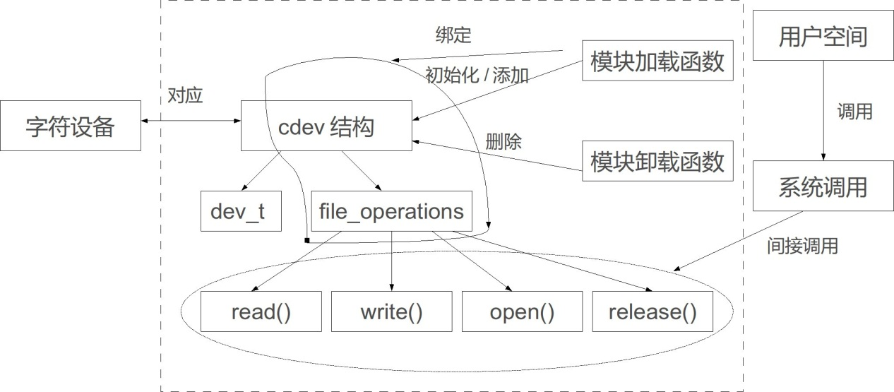
字符设备驱动框架

Slide 63
字符设备驱动程序结构
file_operations结构体
Linux字符设备驱动结构
cdev结构体
字符设备驱动注册与注销
字符设备驱动程序
字符设备的打开与释放
字符设备的read函数
字符设备的write函数

Slide 64
设备驱动程序在系统中的位置
操作系统源代码
读出
cdev结构体
file_operations结构体
存入
设备驱动程序在系统中的位置

Slide 65
字符设备驱动开发流程
编写一个字符设备驱动，主要是下面几步：
    (1)编写硬件接口函数
    (2)建立文件系统与设备驱动程序的接口变量，类型为struct file_operations结构体，并初始化该变量
    (3)注册设备到chrdevs全局数组中
    (4)以模块方式编译驱动源码，并将其加载到内核中
    (5)创建设备节点
    (6)编写应用程序访问底层设备

Slide 66
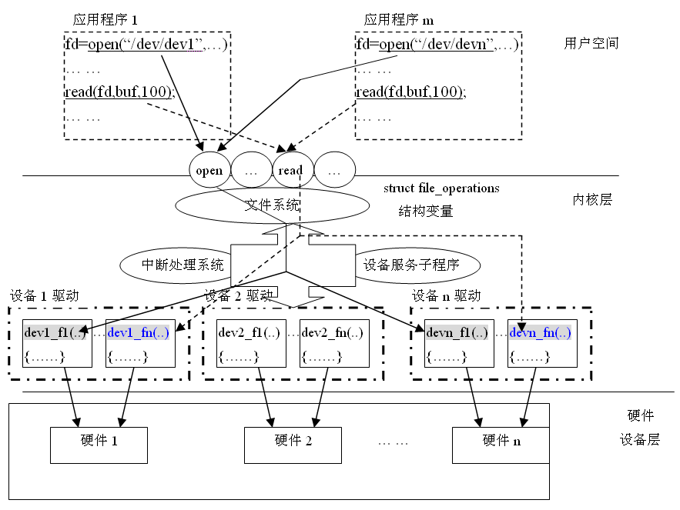
字符设备驱动开发流程
其流程图如下：
cdev

Slide 67
设备号
在Linux内核中，使用dev_t类型来表示设备号，这个类型在<linux/types.h>头文件中定义。
typedef __u32 __kernel_dev_t;
typedef __kernel_dev_t dev_t;
dev_t是一个32位的无符号数，其高12位用来表示主设备号，低20位用来表示次设备号。

Slide 68
内核主要提供了三个操作dev_t类型的函数，它们分别是：
  MAJOR(dev)、MINOR(dev)和MKDEV(ma, mi)。
  其中MAJOR(dev)用于获取主设备号。
  MINOR(dev)则用于获取次设备号。
  MKDEV(ma, mi) 根据主设备号ma和次设备号mi构造dev_t设备号。

Slide 69
注册和注销设备号
在建立一个字符设备之前，驱动程序首先要做的一件事是向内核请求分配一个或多个设备号。
内核专门提供了字符设备号管理的函数接口：
int register_chrdev_region(dev_t first, unsigned int count, const char *name);
int alloc_chrdev_region(dev_t *dev, unsigned int firstminor, unsigned int count, const char *name);
void unregister_chrdev_region(dev_t first, unsigned int count);
register_chrdev_region函数和alloc_chrdev_region函数用于分配设备号，它们的区别是后者是以动态的方式分配的。
unregister_chrdev_region函数则用于释放设备号。

Slide 70
关键数据结构
多数情况下，基本的驱动程序操作都会涉及到内核提供的三个关键数据结构，分别是file_operations、file和inode，它们都在<linux/fs.h>头文件中定义。
  struct file_operations
  struct file
  struct inode

Slide 71
2. 驱动相关数据结构
大部分的基础性的驱动操作包括3个重要的内核数据结构，它们是file_operations，file，和inode。
（1）文件操作（file_operations）
file_operation 结构表示了用户程序怎样对设备进行操作。
这个结构，定义在<linux/fs.h>中，是一个函数指针的集合
struct module *owner。
（2）文件结构
struct file定义于</linux/fs.h>，是设备驱动中第二个最重要的数据结构。
（3）inode 结构
inode 结构由内核在内部用来表示文件。

Slide 72
3.自动配置和初始化
（1）初始化。当驱动程序将被加载的时候，首先会调用初始函数进行自动配置和注册。
（2）清除处理。当驱动程序将被卸载的时候，要清除注册 信息。
4.中断处理
如果需要驱动程序具有中断处理的能力，必须进行中断申请。
  从request_irq返回给请求函数的返回值是0指示成功，为负表示错误码。
  中断处理可以在驱动初始化时安装或者在设备第一次打开时。
  在中断的使用过程中还可以对其进行使能和禁止操作

Slide 73
设备驱动程序结构
设备的打开与释放
  打开设备是通过调用定义在include/linux/fs.h中的file_operations结构中的函数open()来完成
  释放设备是通过调用file_operations结构中的函数release()来完成

Slide 74
设备驱动程序结构
设备的读写操作
字符设备
  字符设备的读写操作相对比较简单，直接使用函数read()和write()就可以了
块设备
  块设备的话，则需要调用函数block_read()和block_write()来进行数据读写

Slide 75
设备驱动程序结构
设备的控制操作
  通过设备驱动程序中的函数ioctl()来完成

Slide 76
在Linux内核中，request_irq()函数是注册中断服务函数，
函数的原型如下：int request_irq (unsigned int irq, irqreturn_t (*handler)(int, void *), unsigned long irqfrag, const char *devname,void *dev_id);
5个参数的含义如下：
参数1：中断号，所申请的中断向量，比如EXIT0中断等定义在mach/irqs.h。
参数2：是一个函数指针，向系统登记的中断处理函数，是一个回调函数，当中断发生时，系统调用这个函数。
参数3：指定中断属性、中断触发方式（一般用宏定义表示）等。定义在linux/interrupt.h。
参数4：指定中断名字，用命令 cat /proc/interrupts 可查看系统中断申请与使用情况。
参数5：传入中断处理程序的参数，可以为NULL，但在注册共享中断时，此参数不能为NULL。该参数可作为共享中断时的中断区别参数，还可以把其传给一个结构体变量，用于保存一个设备的信息，使中断处理函数可以获得该设备的信息。
返回值：函数运行正常时返回0，否则返回对应错误的负值。

Slide 77
file_operations是在头文件linux/fs.h中定义的，这个结构的每一个成员的名字都对应着一个系统调用。表9-1中分别说明结构中主要的成员。用户进程利用系统调用在对设备文件进行诸如read/write操作时，系统调用通过设备文件的主设备号找到相应的设备驱动程序，然后读取这个数据结构相应的函数指针，接着把控制权交给该函数。这是调用Linux的设备驱动程序工作的基本过程。因此，编写设备驱动程序的主要工作就是编写子函数，并填充file_operations的各个域。
file_operations数据结构

Slide 78
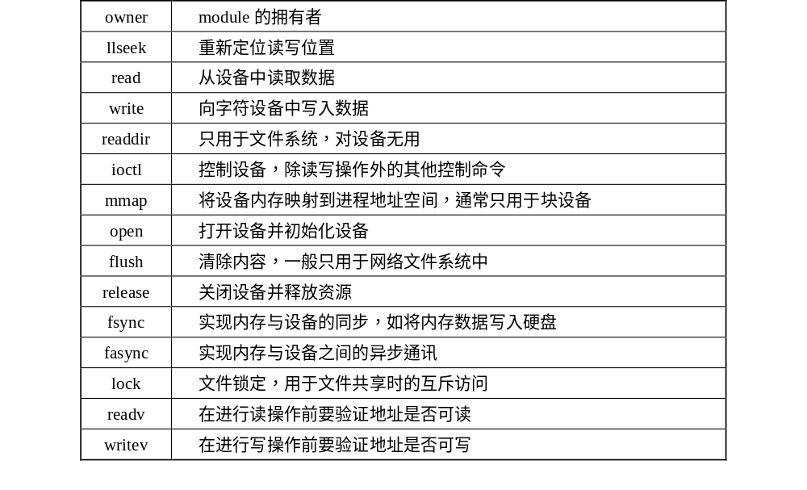
表10-1 file_operations 结构

Slide 79
file_operations
编写驱动程序的主要工作就是实现这些函数中的一部分，具体实现哪些函数因实际需要而定。对于一个字符设备来说，一般只要实现open、release、read、write、mmap、ioctl这几个函数。
file_operations结构体的定义如下所示：

Slide 80
struct file_operations {
//指向拥有该结构的模块的指针，一般初始化为THIS_MODULE
struct module *owner;
//用来改变文件中的当前读/写位置
loff_t (*llseek) (struct file *, loff_t, int);
//用来从设备中读取数据
ssize_t (*read) (struct file *, char __user *, size_t, loff_t *);
//用来向设备写入数据
ssize_t (*write) (struct file *, const char __user *, size_t, loff_t *);
//初始化一个异步读取操作
ssize_t (*aio_read) (struct kiocb *, const struct iovec *, unsigned long, loff_t);
//初始化一个异步写入操作
ssize_t (*aio_write) (struct kiocb *, const struct iovec *, unsigned long, loff_t);
//用来读取目录，对于设备文件，该成员应当为NULL
int (*readdir) (struct file *, void *, filldir_t);
//轮询函数，查询对一个或多个文件描述符的读或写是否会阻塞
unsigned int (*poll) (struct file *, struct poll_table_struct *);
//用来执行设备I/O操作命令
int (*ioctl) (struct inode *, struct file *, unsigned int, unsigned long);
//不使用BKL文件系统，将使用此函数代替ioctl
long (*unlocked_ioctl) (struct file *, unsigned int, unsigned long);

Slide 81
//在64位系统上，使用32位的ioctl调用将使用此函数代替
long (*compat_ioctl) (struct file *, unsigned int, unsigned long);
//用来将设备内存映射到进程的地址空间
int (*mmap) (struct file *, struct vm_area_struct *);
//用来打开设备
int (*open) (struct inode *, struct file *);
//执行并等待设备的任何未完成的操作
int (*flush) (struct file *, fl_owner_t id);
//用来关闭设备
int (*release) (struct inode *, struct file *);
//用来刷新待处理的数据
int (*fsync) (struct file *, struct dentry *, int datasync);
//fsync的异步版本
int (*aio_fsync) (struct kiocb *, int datasync);
//通知设备FASYNC标志的改变
int (*fasync) (int, struct file *, int);
//用来实现文件加锁，通常设备文件不需要实现此函数
int (*lock) (struct file *, int, struct file_lock *);
｝

Slide 82
file_operations中主要的函数
主要的函数
  llseek()函数用于改变文件中的读写位置，并将新位置返回。
  open()函数负责打开设备和初始化I/O。
  release()函数负责释放设备占用的内存并关闭设备。
  read()函数用来从设备中读取数据。
  write()函数用来向设备上写入数据。
  ioctl()函数实现对设备的控制。
  mmap()函数将设备内存映射到进程的地址空间。若
  aio_read()和aio_write()函数分别实现对设备进程异步的读写操作。

Slide 83
file 结构体
Linux中的所有设备都是文件，在内核中使用file结构体来表示一个打开的文件。
file结构体中的重要成员
  fmode_t f_mode
  loff_t f_pos
  unsigned int f_flags
  const struct file_operations *f_op
  void *private_data

Slide 84
inode结构体
inode结构体是一个内核文件系统索引节点对象，它包含了内核在操作文件或目录时所需要的全部信息。
在内核中inode结构体用来表示文件，它与表示打开文件的file结构体的区别是，同一个文件可能会有多个打开文件，因此一个inode结构体可能会对应着多个file结构体。

Slide 85

inode
对于字符设备驱动来说，需要关心的是如何从inode结构体中获取设备号。与此相关的两个成员分别是：
  dev_t i_rdev
    对于设备文件而言，此成员包含实际的设备号。
  struct cdev *i_cdev
    字符设备在内核中是用cdev结构来表示的。此成员是指向cdev结构的指针。

Slide 86

inode
内核开发者提供了两个函数来从inode对象中获取设备号，它们的定义如下：
  static inline unsigned iminor(const struct inode *inode)
  {
  return MINOR(inode->i_rdev);
  }
  static inline unsigned imajor(const struct inode *inode)
  {
  return MAJOR(inode->i_rdev);
  }

Slide 87
字符设备注册和注销
字符设备初始化
  void cdev_init(struct cdev *, const struct file_operations *);
字符设备注册
  struct cdev *cdev_alloc(void);
字符设备添加
  void cdev_add(struct cdev *, dev_t, unsigned);
字符设备删除
  void cdev_del(struct cdev *);

Slide 88
字符设备分配与初始化方法
方法一：
  struct cdev *my_cdev = cdev_alloc(); //结构体对象指针
  my_cdev->owner = THIS_MODULE;
  my_cdev->ops = &fops;
方法二：
  struct cdev my_cdev; //结构体对象
  cdev_init(&my_cdev, &fops);
  my_cdev.owner = THIS_MODULE;

Slide 89
编程时file_operations结构被初始化为如下形式:
static struct file_operations device_fops = {
ioctl: device_ioctl,
open: device_open,
release: device_release,
};

Slide 90
编程时file_operations结构初始化为如下形式:
static struct file_operations device_fops = {
.ioctl= device_ioctl,
.open= device_open,
.release= device_release,
};

Slide 91
3. 设备驱动程序主要组成
(1)设备注册
设备驱动程序所提供的入口点，在设备驱动程序初始化的时候向系统进行登记，以便系统在适当的时候调用。LINUX系统里，通过调用register_chrdev向系统注册字符型设备驱动程序。如果register_chrdev操作成功，设备名就会出现在/proc/devices文件里。

Slide 92
表 register_chrdev 函数语法要点
所需头文件 | #include<linux/fs.h>
函数原型 | int register_chrdev(unsigned int major, const char *name, struct file_operations *fops)
函数传入值 | major: | 设备驱动程序向系统申请的主设备号，如果为0则系统为此驱动程序动态地分配一个主设备号
 | name: | 设备名
 | fops : | 对各个调用的入口点的说明。
函数返回值 | 成功: 如果是动态分配主设备号，此返回所分配的主设备号。且设备名就会出现在/proc/devices文件里。
 | 出错:_1

Slide 93
(2)设备解除注册
在关闭设备时，通常需要解除原先的设备注册，此时可使用函数unregister_chrdev，此后该设备就会从/proc/devices里消失。

Slide 94
表 unregister_chrdev 函数语法要点
所需头文件 | #include<linux/fs.h>
函数原型 | int unregister_chrdev(unsigned int major, const char *name)
函数传入值 | major: | 设备主设备号，必须和注册时的主设备号相同。
 | name: | 设备名
函数返回值 | 成功: 0，且设备名从/proc/devices文件里消失。
 | 出错:_1

Slide 95
(3)打开设备int (*open) (struct inode *, struct file *)
打开设备的接口函数是open，通常情况下在open函数中要完成如下工作。
递增计数器
检查特定设备的特殊情况
初始化设备
识别次设备号
实现计数器操作的是<linux/modules.h>定义的3个宏:
MOD_INC_USE_COUNT:计数器加一。
MOD_DEC_USE_COUNT:计数器减一。
MOD_IN_USE:计数器非零时返回真。

Slide 96
(4)释放设备int (*release) (struct inode *, struct file *)
进程释放设备时，其他设备还能使用该设备，只是该进程暂时停止对该设备使用；而当一进程关闭设备时，其他设备必须重新打开此设备才能使用。
(5)读写设备
就是将内核空间缓冲区里的数据复制到用户空间的缓冲区中或者相反。其相关作用函数见下面两个表。

Slide 97
表 read 、write函数语法要点
所需头文件 | #include<unistd.h>
函数原型 | ssize_t (*read) (struct file *filp, char *buff, size_t count, loff_t *offp) ssize_t (*write) (struct file *filp, char *buff, size_t count, loff_t *offp)
函数传入值 | filp: 文件指针
 | buff: 指向用户缓冲区
 | count: 传入的数据长度
 | offp：用户在文件中的位置
函数返回值 | 成功: 写入的数据长度

Slide 98
图 表明了一个典型的read实现是如何使用其参数的
ssize_t (*read) (struct file *filp, char *buff, size_t count, loff_t *offp)
struct file
缓冲区
(在驱动
程序中)
缓冲区
(在应用
程序中)
f_count
f_flags
f_mode
copy_to_user()
f_pos
…
内核空间
(不可交换)
用户空间
(可交换)

Slide 99
表 copy_to_user/ copy_from_user 函数语法要点
所需头文件 | #include<asm/uaccess.h>
函数原型 | unsigned long copy_to_user(void *to,const void *from, unsigned long count) unsigned long copy_from_user(void *to,const void *from, unsigned long count)
函数传入值 | to: 数据目的缓冲区
 | from: 数据源缓冲区
 | count:数据长度
函数返回值 | 成功: 写入的数据长度 失败:_EFAULT

Slide 100
(6)获取内存
设备驱动程序中动态开辟内存有基于内存地址和基于页面为单位两类，基于内存地址为单位的函数有kmalloc、kfree；基于页面为单位的函数族如下：
get_zeroed_page:获得一个已清零页面
get_free_page:获得一个或几个连续页面
get_dma_page:获得用于DMA传输的页面
free_page:获得一个或几个连续页面

Slide 101
表 kmalloc 函数语法要点
所需头文件 | #include<linux/malloc.h>
函数原型 | void *kmalloc(unsigned int len,int flags)
函数传入值 | len： | 希望申请的字节数
 | flags: | GFP_KERNEL：内核内存的通常分配方法，可能引起睡眠
 |  | GFP_BUFFER：用于管理缓冲区高速缓存
 |  | GFP_ATOMIC：为中断处理程序或其他运行于进程上下文之外的代码分配内存，且不会引起睡眠
 |  | GFP_USER：用户分配内存，可能引起睡眠
 |  | GFP_HIGHUSER：优先高端内存分配
 |  | _GFP_DMA：DMA数据传输请求内存
 |  | _GFP_HIGHMEN：请求高端内存
函数返回值 | 成功: 失败: | 指向已分配内存的起始地址。
 |  | 0

Slide 102
表 kfree 函数语法要点
所需头文件 | #include<linux/malloc.h>
函数原型 | void kfree(void * obj)
函数传入值 | obj： | 要释放的内存指针

Slide 103
表 get_free_ page类函数语法要点
所需头文件 | #include<linux/malloc.h>
函数原型 | unsigned long get_zeroed_page(int flags) unsigned long __get_free_page(int flags) unsigned long __get_free_page(int flags,unsigned long order) unsigned long __get_dma_page(int flags,unsigned long order)
函数传入值 | flags: | 同kmalloc
 | order： | 要请求的页面数，以2为底的对数
函数返回值 | 成功: 指向已分配内存的起始地址。
 | 出错:0

Slide 104
表 free_page类函数语法要点
所需头文件 | #include<linux/malloc.h>
函数原型 | unsigned long free_page(unsigned long order) unsigned long __free_page(unsigned long order)
函数传入值 | flags: | 同kmalloc
 | order： | 要请求的页面数，以2为底的对数
函数返回值 | 成功: 指向已分配内存的起始地址。
 | 出错:0

Slide 105
内核空间打印信息要用printk函数
表 printk类函数语法要点
所需头文件 | #include<linux/malloc.h>
函数原型 | int printk(const char * fmt,…)
函数传入值 | fmt： 日志级别 | KERN_EMERG：紧急时间消息
 |  | KERN_ALERT：需要立即采取动作的情况
 |  | KERN_CRIT：临界状态，通常涉及严重的硬件或软件操作失败
 |  | KERN_ERR：错误报告
 |  | KERN_WARNING：对可能出现的问题提出警告
 |  | KERN_NOTICE：有必要进行提示的正常情况
 |  | KERN_INFO：提示性信息
 |  | KERN_DEBUG：调试信息
 | …：如printf一样的格式说明
函数返回值 | 成功:0
 | 失败:_1

Slide 106

例 1 redhat9驱动程序实例
下面的驱动程序虚拟了一个字符设备驱动程序，运行于Red Hat Linux 9
功能：
  在内核空间定义一个数据，然后通过测试程序调用驱动，来读取及修改这个数据

Slide 107
【例 】
程序文件
  driver.c
  Makefile
  test.c

Slide 108
/*************************************************
*linux字符设备驱动程序
*************************************************/
#include <linux/module.h>
#include <linux/init.h>
#include <linux/fs.h>
#include <asm/uaccess.h>
MODULE_LICENSE("GPL");
#define MAJOR_NUM 254
#define EFALUT 1
static ssize_t my_read(struct file * filp,char * buf,
ssize_t size,loff_t * off);
static ssize_t my_write(struct file * flip,const char * buf,
ssize_t size,loff_t *off);
struct file_operations my_ops=
{
read:my_read,
write:my_write,
};
static int global_var=0;
必要的头文件

Slide 109
/*************************************************
*linux字符设备驱动程序
*************************************************/
#include <linux/module.h>
#include <linux/init.h>
#include <linux/fs.h>
#include <asm/uaccess.h>
MODULE_LICENSE("GPL");
#define MAJOR_NUM 254
#define EFALUT 1
static ssize_t my_read(struct file * filp,char * buf,
ssize_t size,loff_t * off);
static ssize_t my_write(struct file * flip,const char * buf,
ssize_t size,loff_t *off);
struct file_operations my_ops=
{
read:my_read,
write:my_write,
};
static int global_var=0;
遵守GPL协议

Slide 110
/*************************************************
*linux字符设备驱动程序
*************************************************/
#include <linux/module.h>
#include <linux/init.h>
#include <linux/fs.h>
#include <asm/uaccess.h>
MODULE_LICENSE("GPL");
#define MAJOR_NUM 254
#define EFALUT 1
static ssize_t my_read(struct file * filp,char * buf,
ssize_t size,loff_t * off);
static ssize_t my_write(struct file * flip,const char * buf,
ssize_t size,loff_t *off);
struct file_operations my_ops=
{
read:my_read,
write:my_write,
};
static int global_var=0;
主设备号

Slide 111
/*************************************************
*linux字符设备驱动程序
*************************************************/
#include <linux/module.h>
#include <linux/init.h>
#include <linux/fs.h>
#include <asm/uaccess.h>
MODULE_LICENSE("GPL");
#define MAJOR_NUM 254
#define EFALUT 1
static ssize_t my_read(struct file * filp,char * buf,
ssize_t size,loff_t * off);
static ssize_t my_write(struct file * flip,const char * buf,
ssize_t size,loff_t *off);
struct file_operations my_ops=
{
read:my_read,
write:my_write,
};
static int global_var=0;
定义宏表示错误

Slide 112
/*************************************************
*linux字符设备驱动程序
*************************************************/
#include <linux/module.h>
#include <linux/init.h>
#include <linux/fs.h>
#include <asm/uaccess.h>
MODULE_LICENSE("GPL");
#define MAJOR_NUM 254
#define EFALUT 1
static ssize_t my_read(struct file * filp,char * buf,
ssize_t size,loff_t * off);
static ssize_t my_write(struct file * flip,const char * buf,
ssize_t size,loff_t *off);
struct file_operations my_ops=
{
read:my_read,
write:my_write,
};
static int global_var=0;
读函数：从flip指定的文件中读size个字符到buf中

Slide 113
/*************************************************
*linux字符设备驱动程序
*************************************************/
#include <linux/module.h>
#include <linux/init.h>
#include <linux/fs.h>
#include <asm/uaccess.h>
MODULE_LICENSE("GPL");
#define MAJOR_NUM 254
#define EFALUT 1
static ssize_t my_read(struct file * filp,char * buf,
ssize_t size,loff_t * off);
static ssize_t my_write(struct file * flip,const char * buf,
ssize_t size,loff_t *off);
struct file_operations my_ops=
{
read:my_read,
write:my_write,
};
static int global_var=0;
写函数：把buf中的size个字符写到flip文件中

Slide 114
/*************************************************
*linux字符设备驱动程序
*************************************************/
#include <linux/module.h>
#include <linux/init.h>
#include <linux/fs.h>
#include <asm/uaccess.h>
MODULE_LICENSE("GPL");
#define MAJOR_NUM 254
#define EFALUT 1
static ssize_t my_read(struct file * filp,char * buf,
ssize_t size,loff_t * off);
static ssize_t my_write(struct file * flip,const char * buf,
ssize_t size,loff_t *off);
struct file_operations my_ops=
{
read:my_read,
write:my_write,
};
static int global_var=0;
函数指针设置

Slide 115
/*************************************************
*linux字符设备驱动程序
*************************************************/
#include <linux/module.h>
#include <linux/init.h>
#include <linux/fs.h>
#include <asm/uaccess.h>
MODULE_LICENSE("GPL");
#define MAJOR_NUM 254
#define EFALUT 1
static ssize_t my_read(struct file * filp,char * buf,
ssize_t size,loff_t * off);
static ssize_t my_write(struct file * flip,const char * buf,
ssize_t size,loff_t *off);
struct file_operations my_ops=
{
read:my_read,
write:my_write,
};
static int global_var=0;
驱动保存的内核数据

Slide 116
static int __init my_init(void)
{
int ret;
ret=register_chrdev(MAJOR_NUM,"mydev",&my_ops);
if(ret)
printk("my dev register failer!\n");
else
printk("my dev register success!\n");
return ret;
}
static void __exit my_exit(void)
{
int ret;
ret=unregister_chrdev(MAJOR_NUM,"mydev");
if(ret)
printk("my dev unregister failer!\n");
else
printk("my dev unregister success!\n");
}
模块初始化函数

Slide 117
static int __init my_init(void)
{
int ret;
ret=register_chrdev(MAJOR_NUM,"mydev",&my_ops);
if(ret)
printk("my dev register failer!\n");
else
printk("my dev register success!\n");
return ret;
}
static void __exit my_exit(void)
{
int ret;
ret=unregister_chrdev(MAJOR_NUM,"mydev");
if(ret)
printk("my dev unregister failer!\n");
else
printk("my dev unregister success!\n");
}
向系统注册驱动，参数分别是设备号、设备名、函数集合

Slide 118
static int __init my_init(void)
{
int ret;
ret=register_chrdev(MAJOR_NUM,"mydev",&my_ops);
if(ret)
printk("my dev register failer!\n");
else
printk("my dev register success!\n");
return ret;
}
static void __exit my_exit(void)
{
int ret;
ret=unregister_chrdev(MAJOR_NUM,"mydev");
if(ret)
printk("my dev unregister failer!\n");
else
printk("my dev unregister success!\n");
}
显示注册结果

Slide 119
static int __init my_init(void)
{
int ret;
ret=register_chrdev(MAJOR_NUM,"mydev",&my_ops);
if(ret)
printk("my dev register failer!\n");
else
printk("my dev register success!\n");
return ret;
}
static void __exit my_exit(void)
{
int ret;
ret=unregister_chrdev(MAJOR_NUM,"mydev");
if(ret)
printk("my dev unregister failer!\n");
else
printk("my dev unregister success!\n");
}
模块退出函数

Slide 120
static int __init my_init(void)
{
int ret;
ret=register_chrdev(MAJOR_NUM,"mydev",&my_ops);
if(ret)
printk("my dev register failer!\n");
else
printk("my dev register success!\n");
return ret;
}
static void __exit my_exit(void)
{
int ret;
ret=unregister_chrdev(MAJOR_NUM,"mydev");
if(ret)
printk("my dev unregister failer!\n");
else
printk("my dev unregister success!\n");
}
从系统卸载驱动，参数分别是设备号、设备名

Slide 121
static int __init my_init(void)
{
int ret;
ret=register_chrdev(MAJOR_NUM,"mydev",&my_ops);
if(ret)
printk("my dev register failer!\n");
else
printk("my dev register success!\n");
return ret;
}
static void __exit my_exit(void)
{
int ret;
ret=unregister_chrdev(MAJOR_NUM,"mydev");
if(ret)
printk("my dev unregister failer!\n");
else
printk("my dev unregister success!\n");
}
显示卸载结果

Slide 122
static ssize_t my_read(struct file * filp,char * buf,ssize_t size,loff_t * off)
{
if(copy_to_user(buf,&global_var,sizeof(int)))
{
return -EFALUT;
}
return sizeof(int);
}
static ssize_t my_write(struct file * flip,const char * buf,ssize_t size,loff_t *off)
{
if(copy_from_user(&global_var,buf,sizeof(int)))
{
return -EFALUT;
}
return sizeof(int);
}
module_init(my_init);
module_exit(my_exit);
注册初始化和卸载函数

Slide 123
static ssize_t my_read(struct file * filp,char * buf,ssize_t size,loff_t * off)
{
if(copy_to_user(buf,&global_var,sizeof(int)))
{
return -EFALUT;
}
return sizeof(int);
}
static ssize_t my_write(struct file * flip,const char * buf,ssize_t size,loff_t *off)
{
if(copy_from_user(&global_var,buf,sizeof(int)))
{
return -EFALUT;
}
return sizeof(int);
}
module_init(my_init);
module_exit(my_exit);
读函数定义

Slide 124
static ssize_t my_read(struct file * filp,char * buf,ssize_t size,loff_t * off)
{
if(copy_to_user(buf,&global_var,sizeof(int)))
{
return -EFALUT;
}
return sizeof(int);
}
static ssize_t my_write(struct file * flip,const char * buf,ssize_t size,loff_t *off)
{
if(copy_from_user(&global_var,buf,sizeof(int)))
{
return -EFALUT;
}
return sizeof(int);
}
module_init(my_init);
module_exit(my_exit);
把数据从内核空间拷贝到用户空间，从global_var读到buf

Slide 125
static ssize_t my_read(struct file * filp,char * buf,ssize_t size,loff_t * off)
{
if(copy_to_user(buf,&global_var,sizeof(int)))
{
return -EFALUT;
}
return sizeof(int);
}
static ssize_t my_write(struct file * flip,const char * buf,ssize_t size,loff_t *off)
{
if(copy_from_user(&global_var,buf,sizeof(int)))
{
return -EFALUT;
}
return sizeof(int);
}
module_init(my_init);
module_exit(my_exit);
写函数定义

Slide 126
static ssize_t my_read(struct file * filp,char * buf,ssize_t size,loff_t * off)
{
if(copy_to_user(buf,&global_var,sizeof(int)))
{
return -EFALUT;
}
return sizeof(int);
}
static ssize_t my_write(struct file * flip,const char * buf,ssize_t size,loff_t *off)
{
if(copy_from_user(&global_var,buf,sizeof(int)))
{
return -EFALUT;
}
return sizeof(int);
}
module_init(my_init);
module_exit(my_exit);
把数据从用户空间拷贝到内核空间，从buf读到global_var

Slide 127
字符驱动程序的写法：
可以归纳为5步
1.包含头文件
2、指定主设备号
3、填充file_operations对象的各个成员。
例如：open,release,read,write,ioctl等等
4、填充模块入口函数module_init();用my_init()填充
5、填充模块出口函数module_exit();用my_exit()填充

Slide 128
以上内容为driver.c
下面介绍对应的Makefile，编译生成驱动模块。

Slide 129
Makefile
PWD = $(shell pwd)
KERNEL_SRC = /usr/src/linux-headers-2.6.15-23-386/
obj-m := driver.o
all:
$(MAKE) -C $(KERNEL_SRC) M=$(PWD) modules
clean:
rm *.ko
rm *.o

Slide 130
编写测试程序
接下来编写测试程序 test.c

Slide 131
#include <sys/types.h>
#include <sys/stat.h>
#include <stdio.h>
#include <fcntl.h>
void main()
{
int fd,num;
fd=open("/dev/mydev",O_RDWR,S_IRUSR|S_IWUSR);
if(fd!=-1)
{
read(fd,&num,sizeof(int));
printf("my read num is %d\n",num);
printf("please input a num:");
scanf("%d",&num);
write(fd,&num,sizeof(int));
read(fd,&num,sizeof(int));
printf("my read num is %d\n",num);
close(fd);
}
else
printf("open device failed!\n");
}

Slide 132
#include <sys/types.h>
#include <sys/stat.h>
#include <stdio.h>
#include <fcntl.h>
void main()
{
int fd,num;
fd=open("/dev/mydev",O_RDWR,S_IRUSR|S_IWUSR);
if(fd!=-1)
{
read(fd,&num,sizeof(int));
printf("my read num is %d\n",num);
printf("please input a num:");
scanf("%d",&num);
write(fd,&num,sizeof(int));
read(fd,&num,sizeof(int));
printf("my read num is %d\n",num);
close(fd);
}
else
printf("open device failed!\n");
}
打开设备文件

Slide 133
#include <sys/types.h>
#include <sys/stat.h>
#include <stdio.h>
#include <fcntl.h>
void main()
{
int fd,num;
fd=open("/dev/mydev",O_RDWR,S_IRUSR|S_IWUSR);
if(fd!=-1)
{
read(fd,&num,sizeof(int));
printf("my read num is %d\n",num);
printf("please input a num:");
scanf("%d",&num);
write(fd,&num,sizeof(int));
read(fd,&num,sizeof(int));
printf("my read num is %d\n",num);
close(fd);
}
else
printf("open device failed!\n");
}
如果打开成功

Slide 134
#include <sys/types.h>
#include <sys/stat.h>
#include <stdio.h>
#include <fcntl.h>
void main()
{
int fd,num;
fd=open("/dev/mydev",O_RDWR,S_IRUSR|S_IWUSR);
if(fd!=-1)
{
read(fd,&num,sizeof(int));
printf("my read num is %d\n",num);
printf("please input a num:");
scanf("%d",&num);
write(fd,&num,sizeof(int));
read(fd,&num,sizeof(int));
printf("my read num is %d\n",num);
close(fd);
}
else
printf("open device failed!\n");
}
从fd文件读4字节到num

Slide 135
#include <sys/types.h>
#include <sys/stat.h>
#include <stdio.h>
#include <fcntl.h>
void main()
{
int fd,num;
fd=open("/dev/mydev",O_RDWR,S_IRUSR|S_IWUSR);
if(fd!=-1)
{
read(fd,&num,sizeof(int));
printf("my read num is %d\n",num);
printf("please input a num:");
scanf("%d",&num);
write(fd,&num,sizeof(int));
read(fd,&num,sizeof(int));
printf("my read num is %d\n",num);
close(fd);
}
else
printf("open device failed!\n");
}
输出显示，读取新数据

Slide 136
#include <sys/types.h>
#include <sys/stat.h>
#include <stdio.h>
#include <fcntl.h>
void main()
{
int fd,num;
fd=open("/dev/mydev",O_RDWR,S_IRUSR|S_IWUSR);
if(fd!=-1)
{
read(fd,&num,sizeof(int));
printf("my read num is %d\n",num);
printf("please input a num:");
scanf("%d",&num);
write(fd,&num,sizeof(int));
read(fd,&num,sizeof(int));
printf("my read num is %d\n",num);
close(fd);
}
else
printf("open device failed!\n");
}
把新数据写入 内核空间

Slide 137
#include <sys/types.h>
#include <sys/stat.h>
#include <stdio.h>
#include <fcntl.h>
void main()
{
int fd,num;
fd=open("/dev/mydev",O_RDWR,S_IRUSR|S_IWUSR);
if(fd!=-1)
{
read(fd,&num,sizeof(int));
printf("my read num is %d\n",num);
printf("please input a num:");
scanf("%d",&num);
write(fd,&num,sizeof(int));
read(fd,&num,sizeof(int));
printf("my read num is %d\n",num);
close(fd);
}
else
printf("open device failed!\n");
}
从fd文件读4字节到num

Slide 138
#include <sys/types.h>
#include <sys/stat.h>
#include <stdio.h>
#include <fcntl.h>
void main()
{
int fd,num;
fd=open("/dev/mydev",O_RDWR,S_IRUSR|S_IWUSR);
if(fd!=-1)
{
read(fd,&num,sizeof(int));
printf("my read num is %d\n",num);
printf("please input a num:");
scanf("%d",&num);
write(fd,&num,sizeof(int));
read(fd,&num,sizeof(int));
printf("my read num is %d\n",num);
close(fd);
}
else
printf("open device failed!\n");
}
输出显示新数据

Slide 139
#include <sys/types.h>
#include <sys/stat.h>
#include <stdio.h>
#include <fcntl.h>
void main()
{
int fd,num;
fd=open("/dev/mydev",O_RDWR,S_IRUSR|S_IWUSR);
if(fd!=-1)
{
read(fd,&num,sizeof(int));
printf("my read num is %d\n",num);
printf("please input a num:");
scanf("%d",&num);
write(fd,&num,sizeof(int));
read(fd,&num,sizeof(int));
printf("my read num is %d\n",num);
close(fd);
}
else
printf("open device failed!\n");
}
关闭设备文件

Slide 140
编译test.c

Slide 141
运行
$ make
$ gcc –o test test.c
$ sudo insmod ./drive.ko
$ sudo mknod /dev/mydev c 254 0
$ sudo chmod 777 /dev/mydev

Slide 142
测试
在命令执行make，用insmod插入模块，然后在/dev目录下建立一个设备文件，主设备号为254，此设备号为0，字母c代表字符设备，命令如下：
  mknod /dev/mydev c 254 0
  ./test 运行测试程序

Slide 143
10.3.2 字符设备驱动实例——LED驱动
1.LED驱动程序分析
本驱动程序文件名为led2440.c
2.驱动模块加入内核
  使用命令：cp -f led2440.c /linux-2.6.32.4/drivers/char/
  编辑Kconfig文件：
  修改Makefile文件：
  配置、编译内核
执行make zImage内核映像和驱动程序模块会先后被编译完毕。将内核下载至开发板；将驱动程序模块加入到根文件系统后，下载至开发板。这样就可以调用驱动程序进行演示了。

Slide 144
3.LED驱动演示
（1）驱动程序模块加载到内核。
进入驱动程序模块所在目录，执行：
insmod -f led2440.ko
（2）建立设备节点。
也就是建立用户程序关联到驱动程序的途径
（3）演示程序。
建立一个LED控制的简单演示程序led2440test

Slide 145
10.4 网络设备驱动程序
10.4.1 Linux 网络设备简介
1.Linux网络驱动基础
2.DM9000控制器
10.4.2 网络驱动核心数据结构
分成几个方面对其进行介绍
  通用信息
  硬件描述信息
  协议相关信息
  设备操作函数接口

Slide 146
10.4.3 网络驱动程序分析
1.初始化、清理网络设备
网络设备初始化的工作主要是确定硬件设备的存在，以及将硬件设备加载到设备链表中，为网络设备的激活做准备。
需要注意这两个变量：name和owner。
2.打开和关闭网络设备
open函数主要用来完成对网络设备中断进行注册、通过配置物理接口初始化设备，以及为发送数据准备队列。

Slide 147
3.中断处理
网络驱动程序的中断处理函数在网络设备激活时进行注册，主要用于完成：现场保护及中断屏蔽、读取网络设备寄存器信息及判断中断原因并处理、恢复中断现场。
函数首先需要获得自旋锁，然后将当前的寄存器地址保存下来，以便返回的时候继续进行被打断的作业；接着就是屏蔽所有的中断，读取中断状态寄存器并清除中断状态寄存器，然后就开始真正的中断处理了。
当发生接收中断时，中断函数调用dm9000_rx()函数。
4.sk_buff结构
sk_buff的数据成员分为两部分：
  一部分是实际在网络中要传输的部分，数据区（Packet date storage）；
  一部分由内核管理服务于结构链表。

Slide 148
还有一些常用的成员如：
sk_buff->tstamp：
sk_buff->dev：
sk_buff->protocol：
内核提供了一系列用于操作sk_buff数据结构的函数，用于分配、释放、复制、克隆、扩展等功能，下面介绍些常用的。
struct sk_buff *alloc_skb(unsigned int len,int priority)
struct sk_buff *dev_alloc_skb(unsigned int len)

Slide 149
5.数据发送处理
6.数据接收处理
数据接收的主要工作有：检查接收的到的数据包是否正确；根据数据被长度在内核空间为数据包申请sk_buff；把数据包复制到sk_buff，填写相关成员后插入队列；释放网络芯片中分配的缓冲区。
7.其它处理接口
在网络设备结构中还有一些函数接口需要实现，如：
（1）get_stats
（2）set_multicast_list
（3）tx_tiemout

Slide 150
10.5 设备驱动实例
10.5.1 ADC设备驱动实例
ADC是比较简单的字符设备，在此直接给出ADC的驱动程序源代码和注释说明。
10.5.2 PWM设备驱动实例
10.5.3 触摸屏设备驱动实例
1.输入子系统
在Linux中，输入子系统(Input Subsystem)是由输入子系统设备驱动层、输入子系统核心层(Input Core)和输入子系统事件处理层(Event Handler)组成。

Slide 151
设备的驱动的实现步骤如下：
①在驱动模块加载函数中设置Input设备支持input子系统的哪些事件；
②将Input设备注册到input子系统中；
③在Input设备发生输入操作时(如：键盘被按下/抬起、触摸屏被触摸/抬起/移动、鼠标被移动/单击/抬起时等)，提交所发生的事件及对应的键值/坐标等状态。
在提交输入设备的事件后必须用下列方法使事件同步，让它告知input系统，设备驱动已经发出了一个完整的报告：void input_sync(struct input_dev *dev)

Slide 152
2.触摸屏驱动实现
S3C2440A芯片内部集成了触摸屏接口并与ADC接口相连。
S3C2440A提供的触摸屏接口有4种处理模式，分别是：正常转换模式、单独的X/Y位置转换模式、自动X/Y位置转换模式和等待中断模式，在此实现自动X/Y位置转换模式和等待中断模式。
a、驱动的加载和卸载：
b、中断服务以及触摸屏状态、坐标的转换。

Slide 153
触摸屏转换过程为：
  第一步，如果触摸屏接收到触摸，则进入updown_ISR,如果能获取ADC_LOCK则调用touch_timer_fire，启动ADC；
  第二步ADC转换，如果小于四次继续转换，如果四次完毕后，启动1个时间滴答的定时器，停止ADC, 也就是说在这个时间滴答内，ADC是停止的，这样可以防止屏幕抖动；
  第三步，如果1个时间滴答到时候，触摸屏仍然处于触摸状态则上报转换数据，并重启ADC，重复第二步；
  如果触摸笔释放了，则上报释放事件，并将触摸屏重新设置为等待中断状态。

Slide 154
10.6 本章小结
本章介绍了Linux2.6内核驱动程序的相关技术和一般开发方法。讲述了Linux驱动程序的功能、分类，通过一个简单的Helloworld模块来引入Linux2.6内核的模块运行机制，说明了驱动程序的同模块的关系，以及内核模块和驱动程序的加载使用方法。详细阐述了开发驱动程序所需技术，通过实例详细讲述了字符设备驱动程序的开发过程；对网络驱动程序进行了分析。

Slide 155


